Slide 1
Agenda de Productividad, Innovación y Crecimiento: oportunidades para la CTIE
Andrés Zahler
2 Julio 2014

Slide 2
Desafíos
Productividad
Gasto en I+D
% de firmas que innovan y dispersión de productividad
Conexión universidad empresa
Ecosistema de emprendimiento incipiente
Institucionalidad insuficiente
Falta de foco de políticas

Slide 3
Productividad
Debilidad de Chile en crecimiento de la productividad. Causas:
    Debil Innovación
    Diversificación de la economía y las exportaciones insuficiente

Slide 4
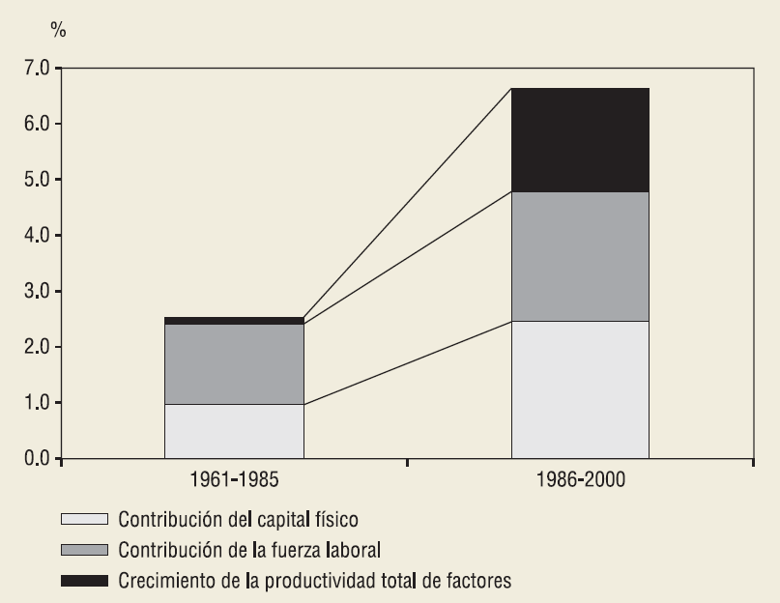
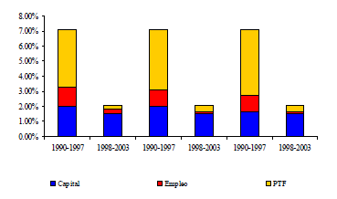
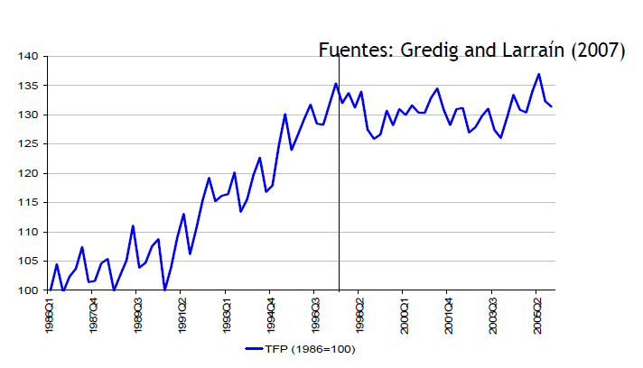
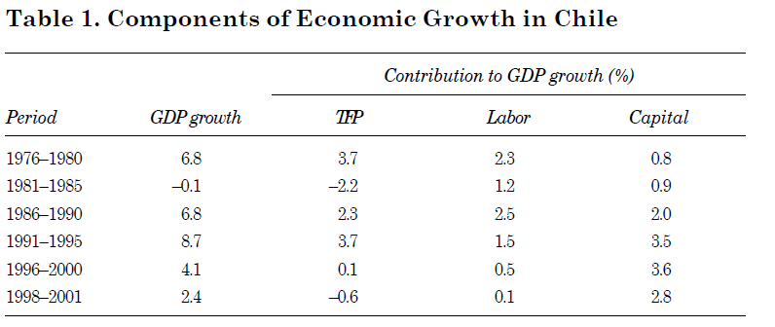
Estancamiento en la productividad
Fuente: Gallego y Loayza 2002
Fuente: Fuentes et al 2004
Fuente: Vergara y Beyer 2002

Slide 5
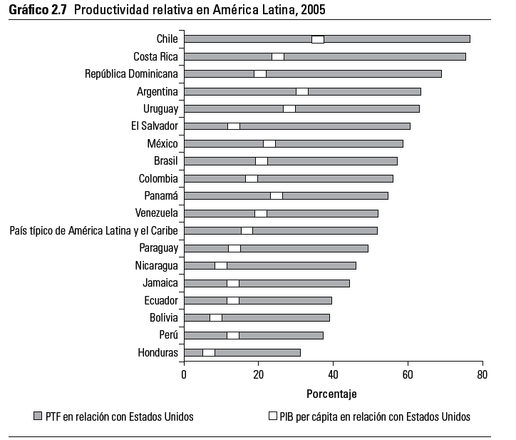
Productividad
Fuente: BID 2011
Chile es el más avanzado de LAC
Mayor brecha se encuentra en el sector servicios, ojo

Slide 6
Innovación

Slide 7
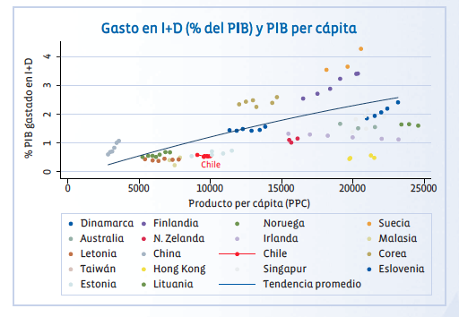

Slide 8
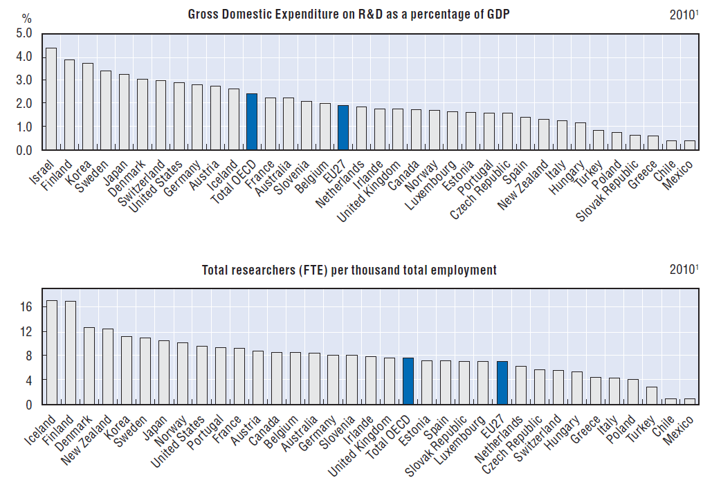

Slide 9
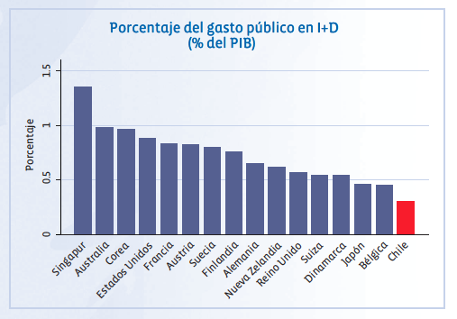

Slide 10
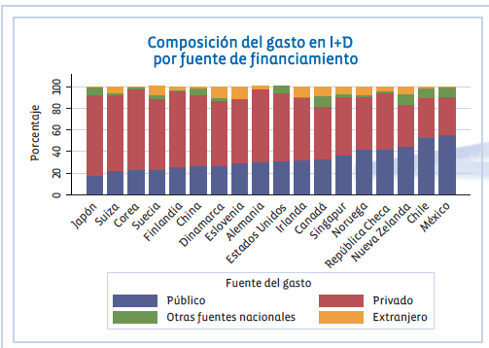

Slide 11
Gasto en I+D sesgado a ciencia básica
Escasa conexión universidad empresa

Slide 12
Esfuerzo Público en Innovación

Slide 13
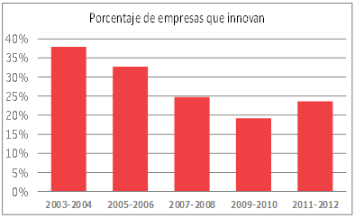
Innovación Empresarial en Chile
Innovación:
  Bajo esfuerzo innovación en
  firmas existentes
  Peor aún: este esfuerzo ha caído.
  Baja innovación de empresas
  que ingresan.
  Innovación Vinculada a adquisición de bienes de capital.
  Exportación aumenta innovación
  Cooperación con proveedores.
  Cooperación con Clientes .
  Cooperación con Universidades no es significativa.
  Mayor innovación de empresas: medianas, que incorporan capital humano avanzado, que solicitan protección de propiedad intelectual,
  Disponibilidad de infraestructura tecnológica.
  Capital Social e Innovación, Rol del Estado
Esfuerzo en innovación por parte de las empresas

Slide 14
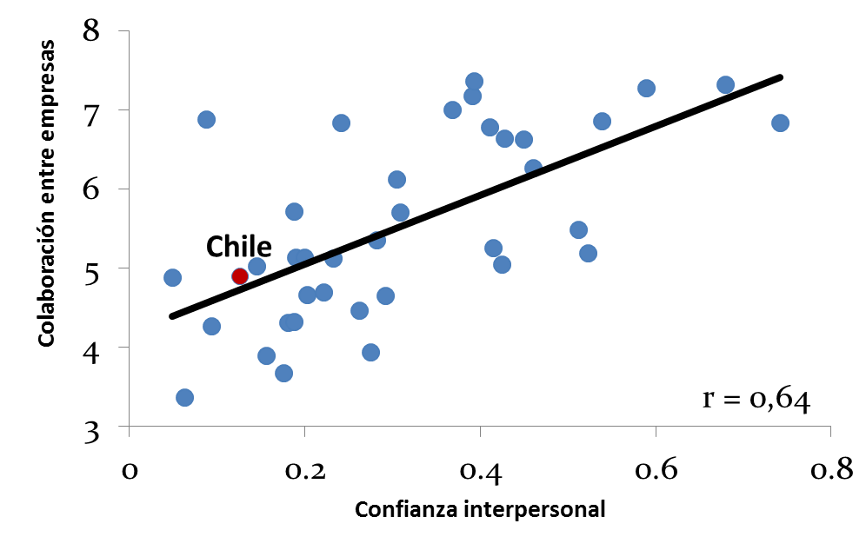
Colaboración entre empresas y capital social
La colaboración entre empresas está relacionada con la confianza interpersonal
Fuente: Grupo Loyal y World Competitiveness Yearbook 2009

Slide 15
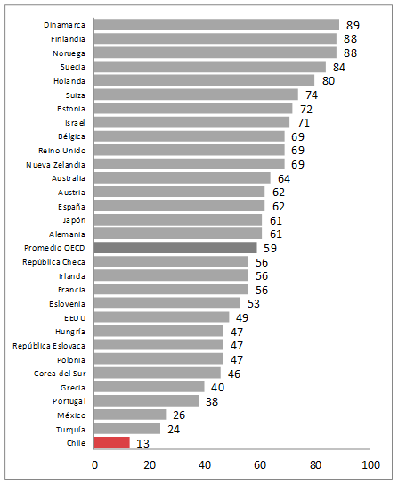
Motivos de la desconfianza
Origen ancestral de la desconfianza.
Baja integración entre sectores sociales,
Falta de reciprocidad entre ciudadanos, el estado y empresas (78% opina que recibe menos del estado de lo que le entrega, 68% en empresas. PNUD)
Fuente: www. groupeloyal.cl

Slide 16
Diversificación Productiva

Slide 17
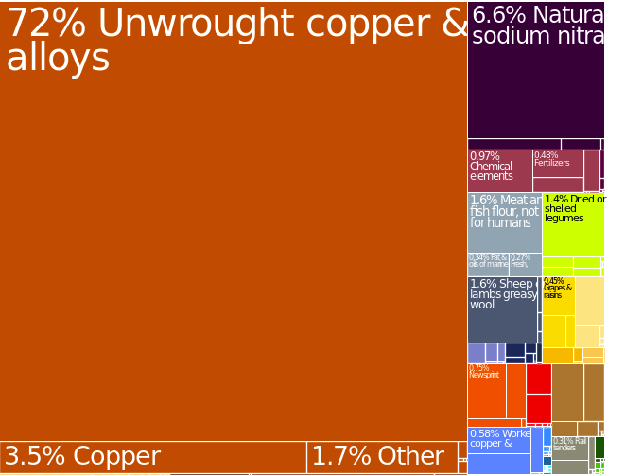
1962

Slide 18
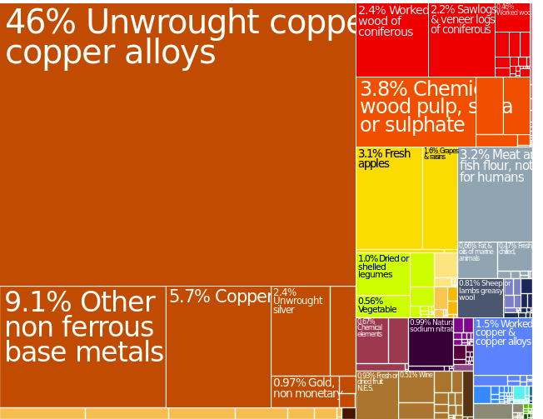
1980

Slide 19
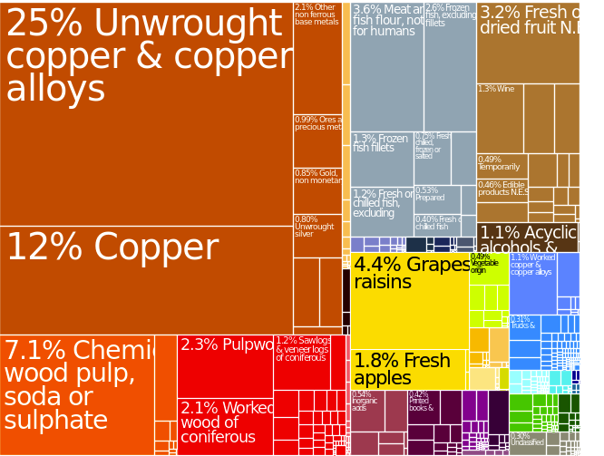
1995

Slide 20
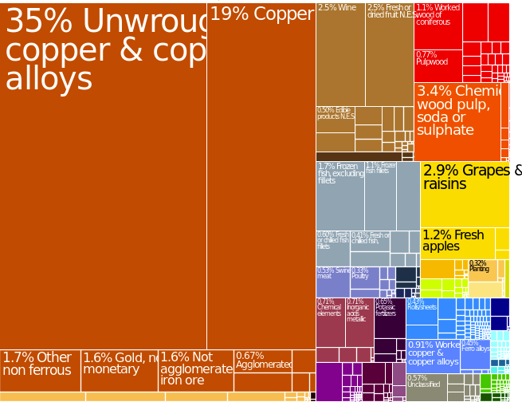
2010

Slide 21
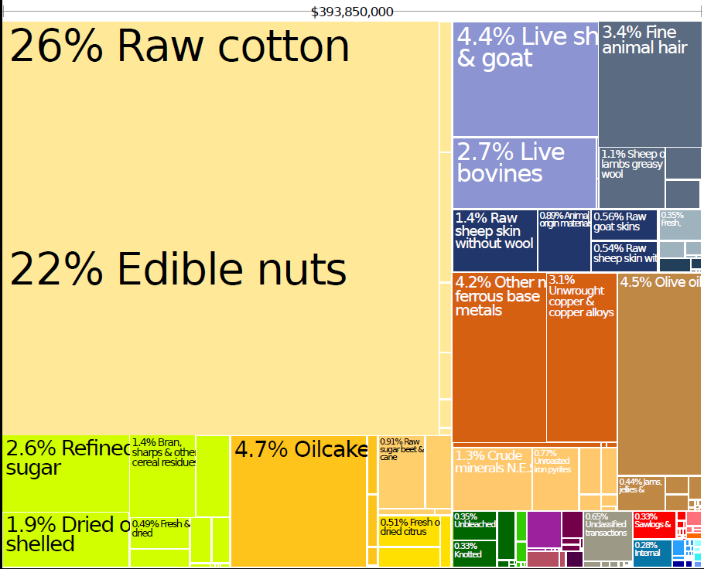
Un contraste: Turquía
1962

Slide 22
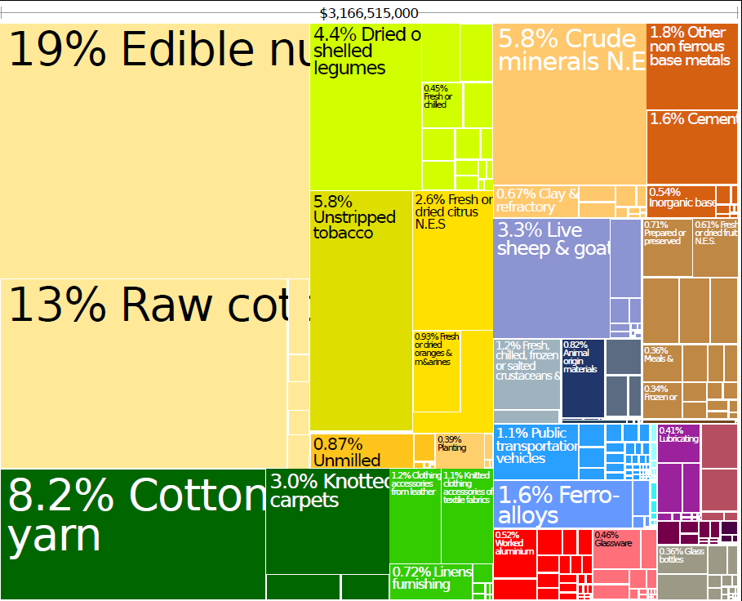
Un contraste: Turquía
1980

Slide 23
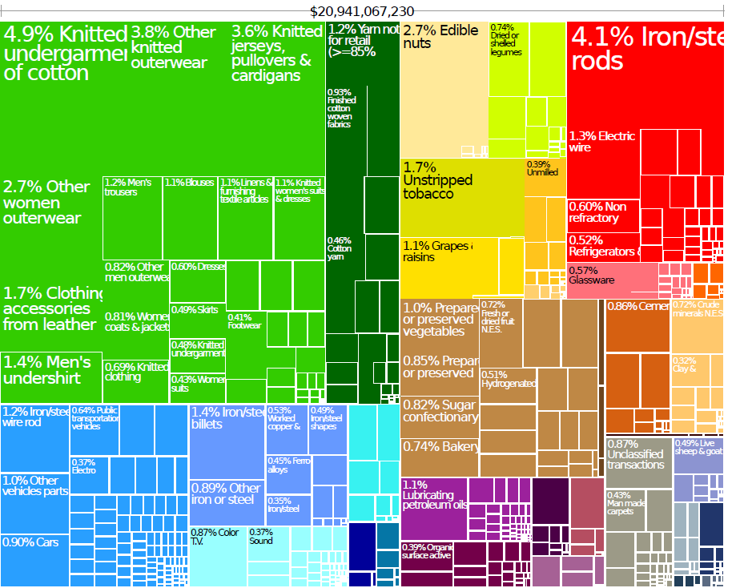
Un contraste: Turquía
1995

Slide 24
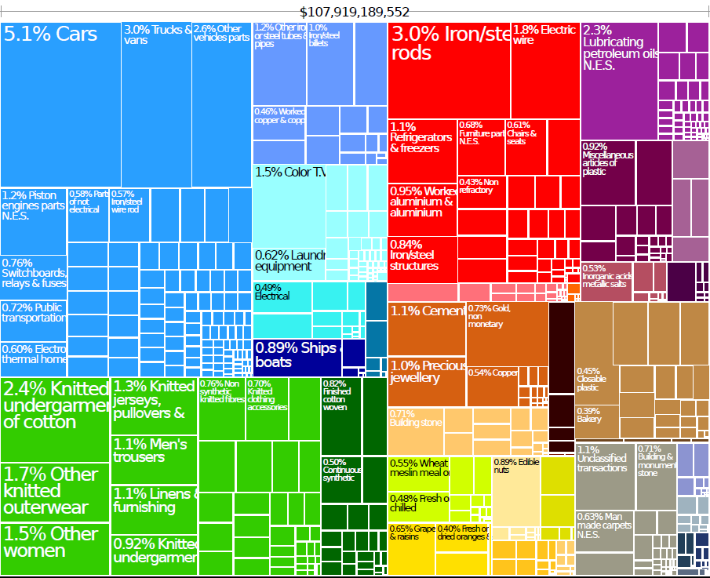
Un contraste: Turquía
2010

Slide 26
Políticas de innovación
Se han ido complejizando (1990-2014)
Sin embargo siguen adoleciendo de
  Montos pequeños y múltiples instrumentos
  Falta de foco (masa crítica)
  Falta de institucionalidad adecuada

Slide 27
Como avanzamos?
Potenciando la competitividad y productividad de nuestros sectores competitivos
Abriendo camino a nuevos sectores de alta productividad y ligados a conocimiento
Promoviendo crecimiento inclusivo, que expanda el potencial productivo del país, ampliando la base emprendedora e innovadora
Mejorando la institucionalidad de forma de aumentar el impacto de las políticas e instituciones que promueven innovación
Dando el ejemplo, empujando y motivando al sector privado a innovar, y fomentando cultura innovadora

Slide 28
Ejes de la Agenda
Inversiones estratégicas y planes de desarrollo sectoriales
Infraestructura para el nuevo desarrollo
Financiamiento y apoyo a la gestión de las PYMES
Impulso al emprendimiento y la innovación
Eficiencia en la regulación y en la oferta de servicios públicos
Mejores mercados
Nueva institucionalidad

Slide 29
1. Inversiones estratégicas y planes de desarrollo sectoriales
Fondo de inversión estratégica: financiará bienes públicos que gatillen inversiones en sectores de alto potencial de crecimiento y creación de empleo.
Programa de encadenamiento productivo: para identificar y financiar iniciativas que promuevan el encadenamiento productivo en torno a inversiones estratégicas y actividades priorizadas.
Emprendimientos público-privado (joint venture): para desarrollar sectores estratégicos con altas complementariedades público-privadas.
Plan de desarrollo turístico: para la promoción, desarrollo de productos, infraestructura habilitante y fomento, que nos transformen en un destino turístico de escala mundial.

Slide 30
2. Infraestructura para el nuevo desarrollo
Infraestructura en puertos y transporte multimodal: haremos los estudios necesarios para concretar la construcción de un puerto de gran escala en la zona central.
Plan de desarrollo de desarrollo de transporte y logística: para aumentar la eficiencia, coordinación y fortalecer nuestra vocación exportadora.
Inversión en el desarrollo de telecomunicaciones: para aumentar la capacidad de transmisión de datos, la cobertura y reducir los costos para los usuarios.

Slide 31
3. Financiamiento y apoyo a la gestión de las PYMES
Capitalización de BancoEstado: para que pueda expandir de manera significativa el crédito que entrega a las PYMES.
Expansión de las garantías del FOGAPE: para aumentar el crédito para las PYMES y el número de empresas elegibles.
Centros de desarrollo empresarial: red de 50 centros para apoyar a las MIPYMES en sus planes de negocio y consolidar en un solo lugar la entrega de servicios.
Apoyo a las PYMES exportadoras: a través de centros PYME Exporta en cada región que coordinarán acciones y herramientas de apoyo al esfuerzo exportador.

Slide 32
4. Impulso al emprendimiento y la innovación
Regionalización de Start Up Chile: para crear una plataforma de emprendimiento de Chile y Latinoamérica y llevar al menos al 50% de los emprendedores a regiones.
Programa de innovación empresarial: para financiar proyectos de innovación empresarial para las PYMES y crear una masa crítica de empresas innovadoras.
Difusión tecnológica: para identificar, aplicar y difundir tecnología y procesos del exterior entre las empresas locales, en especial las PYMES.

Slide 33
5. Eficiencia en la regulación y en la oferta de servicios públicos
Eficiencia y coherencia regulatoria: realizaremos estudio con la OECD y crearemos unidad para supervisar, evaluar y coordinar la regulación.
Escritorio PYME: plataforma que centraliza información y permite iniciar y terminar trámites PYME con todos los servicios del Estado.
Modernización servicios notarios y conservadores: para aumentar la rapidez, eficiencia y seguridad del sistema.

Slide 34
6. Mejores mercados
Perfeccionamiento de la protección de la libre competencia: control preventivo de fusiones, mejoras en la delación compensada, aumento de multas, aumento de atribuciones de la FNE y fortalecimiento institucional.
Programa barrios comerciales: para facilitar la asociatividad y financiar bienes y servicios que generar beneficios compartidos de PYMES localizadas en un mismo barrio.
Fortalecimiento y desarrollo cooperativas: para profesionalizarlas y asegurar que puedan seguir creciendo e innovando con una orientación social.

Slide 35
7. Nueva institucionalidad
Comisión de la Productividad: para asesorar al gobierno en la temas de productividad orientada al crecimiento y promover la coordinación público-privada en estos temas.
Agencia de promoción y atracción de inversión extranjera: para dotar de mayores competencias al Comité de Inversiones Extranjeras y cumplir un rol más activo y estratégico en la atracción de inversión.

Slide 36
1 y 2 Incrementar productividad de sectores existentes y nuevos
Políticas horizontales
  Potenciamiento de innovación en empresas: Innovación tecnológica empresarial (CORFO)
  Transferencia tecnológica: instrumento de extensionismo tecnológico (CORFO)
  Conexión de instrumental de innovación CORFO con Prochile de forma de potenciar coordinación con exportaciones
  Instrumento de apoyo al escalamiento productivo

Slide 37
1 y 2 Incrementar productividad de sectores existentes y nuevos
Políticas Verticales: profundización y mejora de política selectiva
Objetivo: destrabar cuellos de botella en base a sustentabilidad, en alianzas público-privadas de alto impacto, con coordinación regional
Retomar apoyo sectorial a sectores de alto potencial “laboratorios naturales”

Slide 38
3 Crecimiento inclusivo
Creación de fondo de innovación social
Política y laboratorio de Innovación Pública

Slide 39
4 Institucionalidad
Reflotar proyecto de Ley que le da institucionalidad al CNIC
  Debe dejar de depender de decreto presidencial para su nombramiento. Independencia, y presupuesto
  Debe definir solo una estrategia de innovación a 20 años plazo, independiente del gobierno de turno
  Colabora en dar lineamientos de selectividad y de orientaciones estratégicas para inversiones

Slide 40
Regional
Política selectiva: regiones con rol fundamental
Areas prioritarias
Startup-Chile Regional
Centros de Extensionismo tecnológico
Centros de Desarrollo Empresarial

